Slide 2
Fernando Ziskind
Coordenador do Núcleo de
Educação à Distância

Slide 3
É uma plataforma virtual com conteúdo especializado (gratuito e pago) que abrange todo o universo do futebol, nas suas dimensões educativa, social e de alto rendimento. A Universidade do Futebol® desenvolve assessorias e consultorias técnicas presenciais e on-line.

Slide 4
Histórico da Universidade do Futebol®
Fundada em 25 de julho de 2003
www.cidadedofutebol.com.br
1 de fevereiro de 2009
www.universidadedofutebol.com.br
Março de 2011 – Lançamento do primeiro curso on-line.
Cerca de 50 mil cadastrados

Slide 5
5 Grandes Áreas e Dezenas de Especializações
Antropologia – História – Sociologia – Filosofia
Motricidade – Estudos Místicos, Exotéricos e Espirituais - Literatura – Serviço Social
CIÊNCIAS HUMANAS E SOCIAIS
Administração – Comunicação – Direito
Informática – Tecnologia – Marketing
Negócios
ADMINISTRAÇÃO E COMUNICAÇÃO
SAÚDE
INTERDISCIPLINAR
(Integração dos Conhecimentos)
Bioquímica – Clínica Médica – Cardiologia
Enfermagem – Fisiologia – Biomecânica
Cinesiologia – Ergonomia – Fisioterapia
Massoterapia – Nutrição – Odontologia
Orto-traumatologia – Psicologia e Psiquiatria
Técnicas Alternativas
ESTUDOS TÉCNICOS E APLICADOS
Pedagogia do Treinamento – Preparação Física - Setor Técnico – Educação Física e Futebol

Slide 6
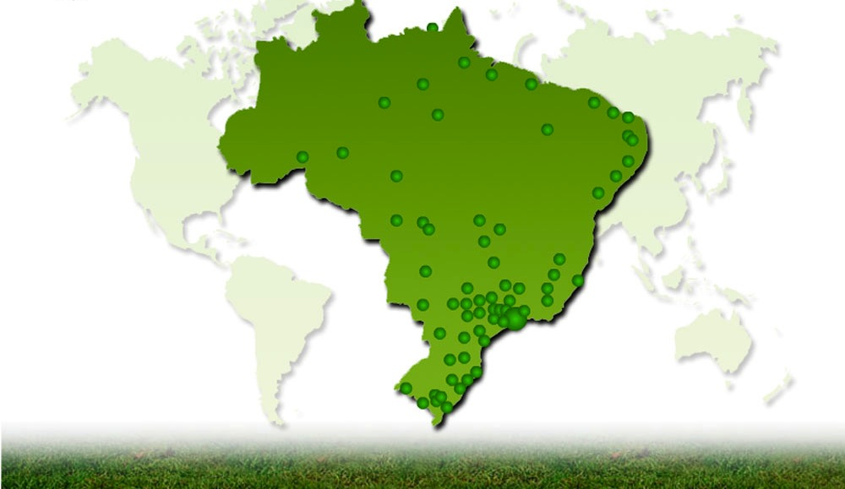
Presença Nacional
5.000 visitas/dia

Slide 7
Público-Alvo
Profissionais do futebol
Pretendentes a atuar no futebol
Clubes
Federações
Atletas
Pais (orientação)
Escolinhas de Futebol
Sindicatos
Secretarias de Esporte e de Educação
Prefeituras
Professores de Ed. Física e Rede Escolar

Slide 8
Conhecendo o Portal da Universidade do Futebol®

Slide 9
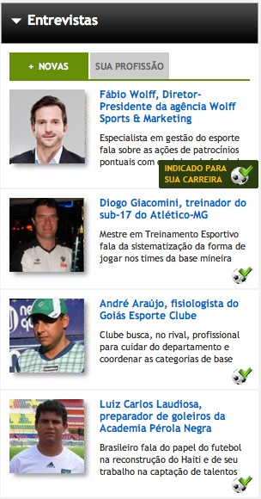
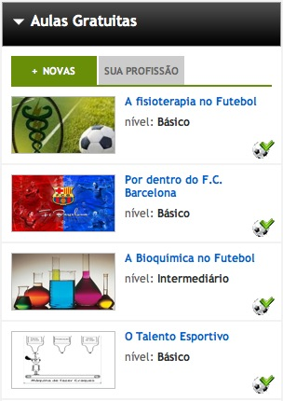
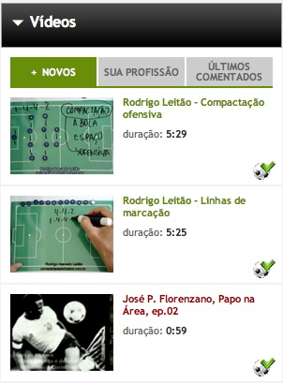
Conteúdo Segmentado por Profissões

Slide 10
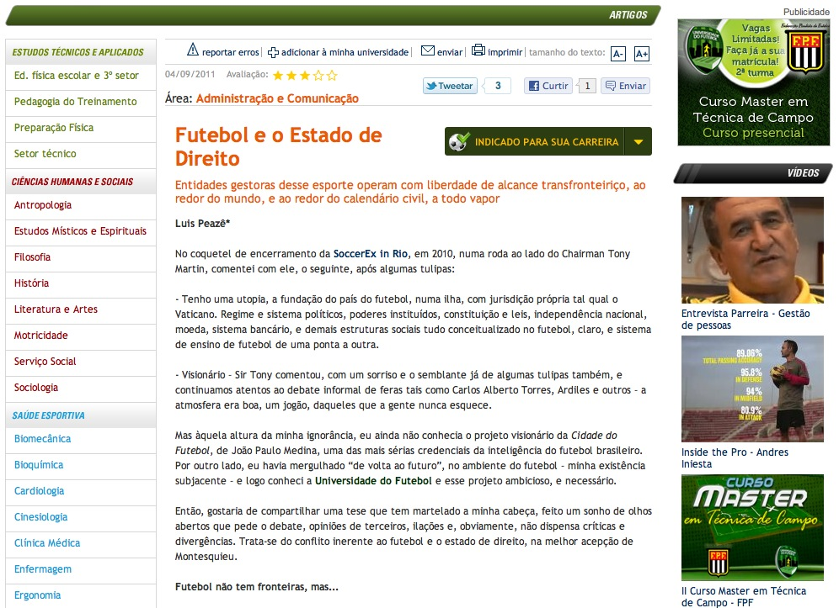
Artigos

Slide 11
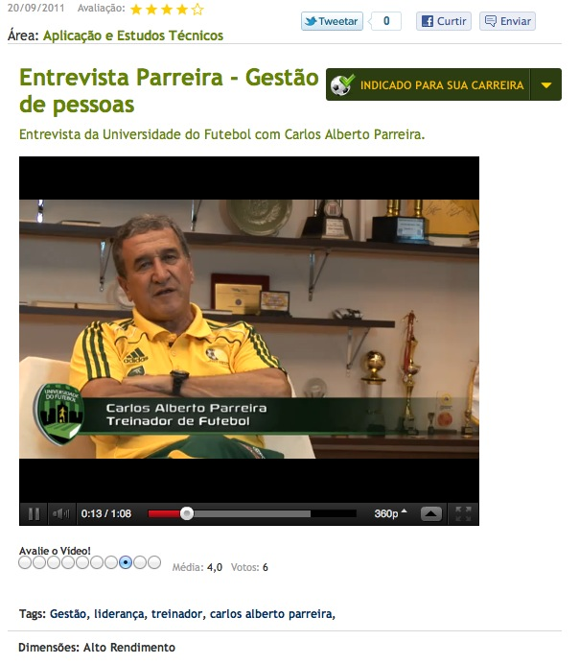
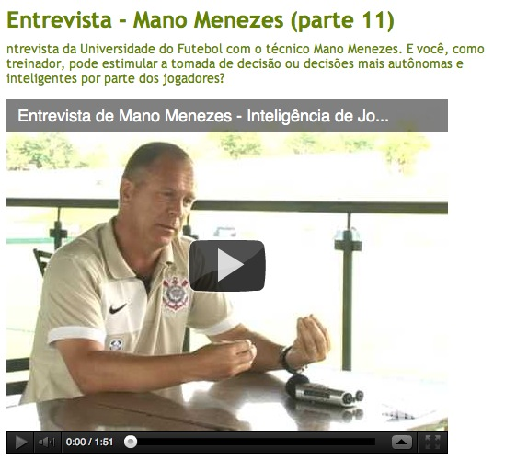
Vídeos

Slide 12
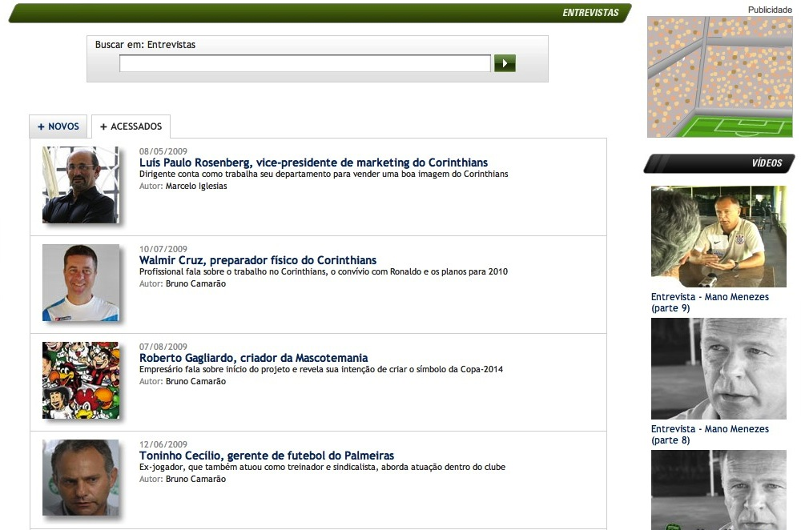
Entrevistas

Slide 13
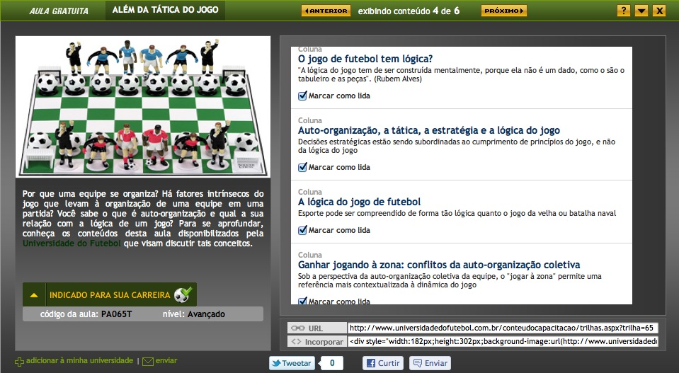
Aulas Gratuitas de Futebol

Slide 14
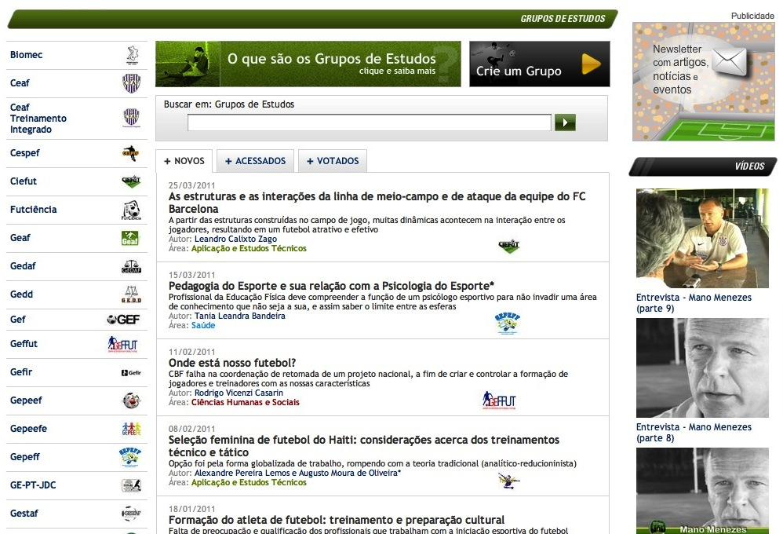
Grupos de Estudo

Slide 15
Cursos On-line da Universidade do Futebol®

Slide 16
Cursos on-line já Disponíveis
Em breve em 2011

Slide 17
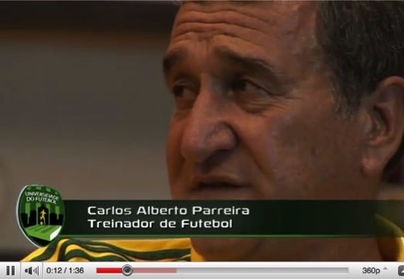
Conteúdo dos Cursos On-line
Conteúdo em texto e Citações
Animações Multimídia
Entrevistas

Slide 18
Exemplo de Aula

Slide 19
Cursos On-line (Animações 3D)
Profundidade
Amplitude

Slide 20
Cursos On-line (Princípios – Bloco)

Slide 21
Cursos On-line (Animações 2D)
Bloco
Cobertura

Slide 22
Cursos On-line (Edições em Vídeos Reais)
Cobertura

Slide 23
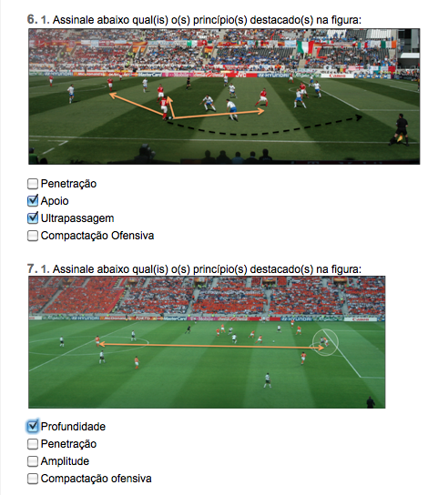
Cursos On-line (Avaliações)

Slide 24
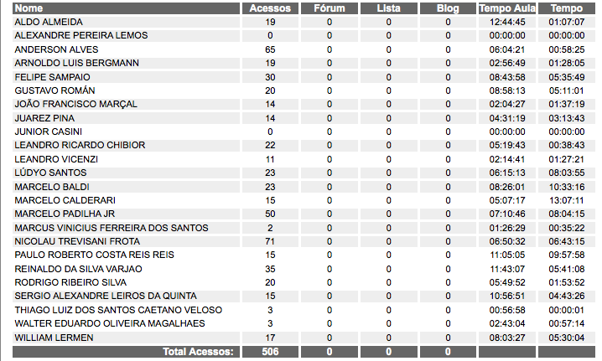
Cursos On-line (Acompanhamento dos Alunos)
Sala de Aula

Slide 25
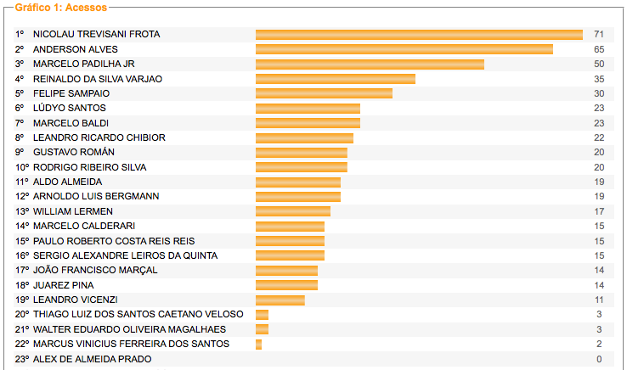
Cursos On-line (Acompanhamento dos Alunos)
Número de Acessos

Slide 26
Avaliações de Satisfação dos Cursos online

Slide 27
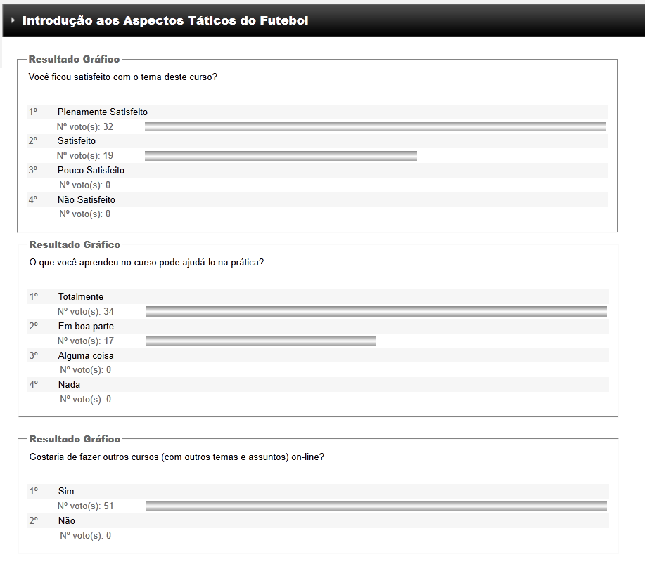
Introdução aos Aspectos Táticos

Slide 28
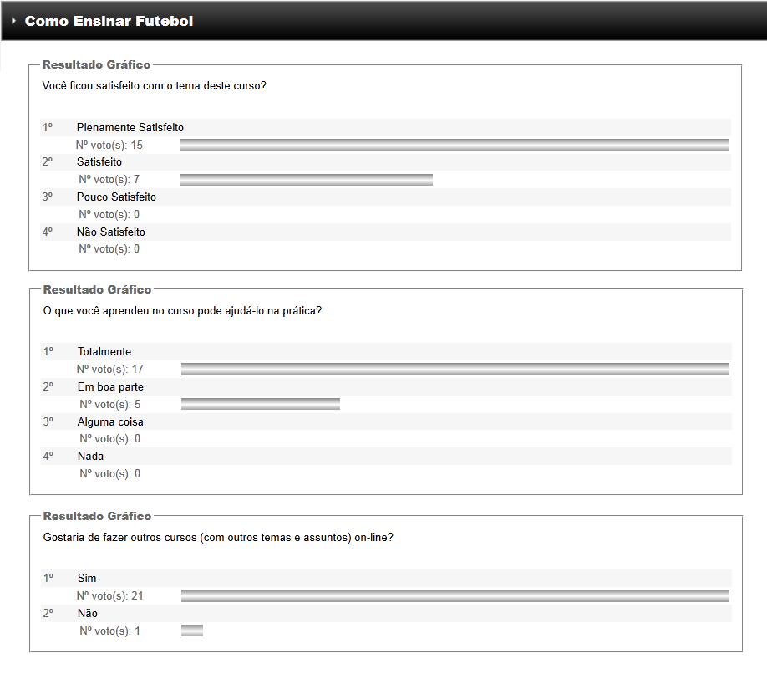
Como Ensinar Futebol

Slide 29
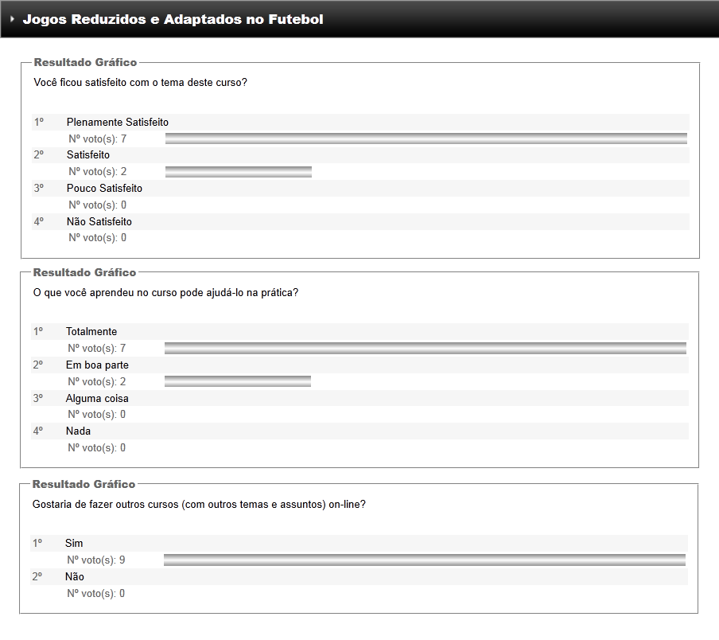
Jogos Reduzidos e Adaptados no Futebol

Slide 30
Cursos Presenciais
Com material didático e complementar online.

Slide 31
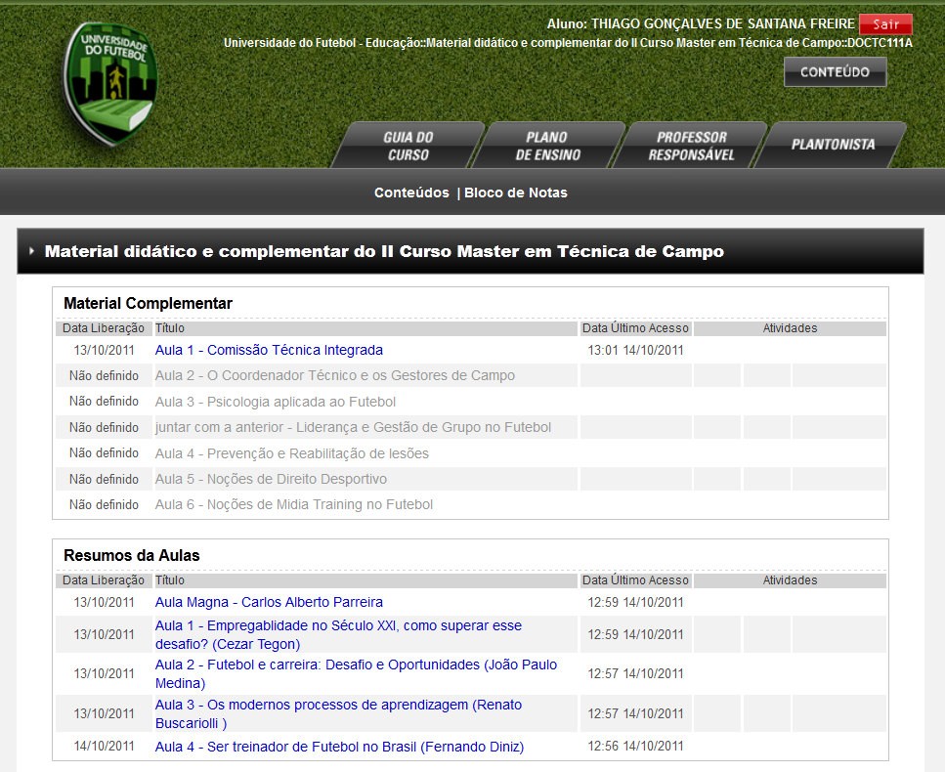
Material Didático e Complementar on-line

Slide 32
O Conceito de Universidade Corporativa
Levando a Universidade do Futebol para dentro dos Clubes

Slide 33
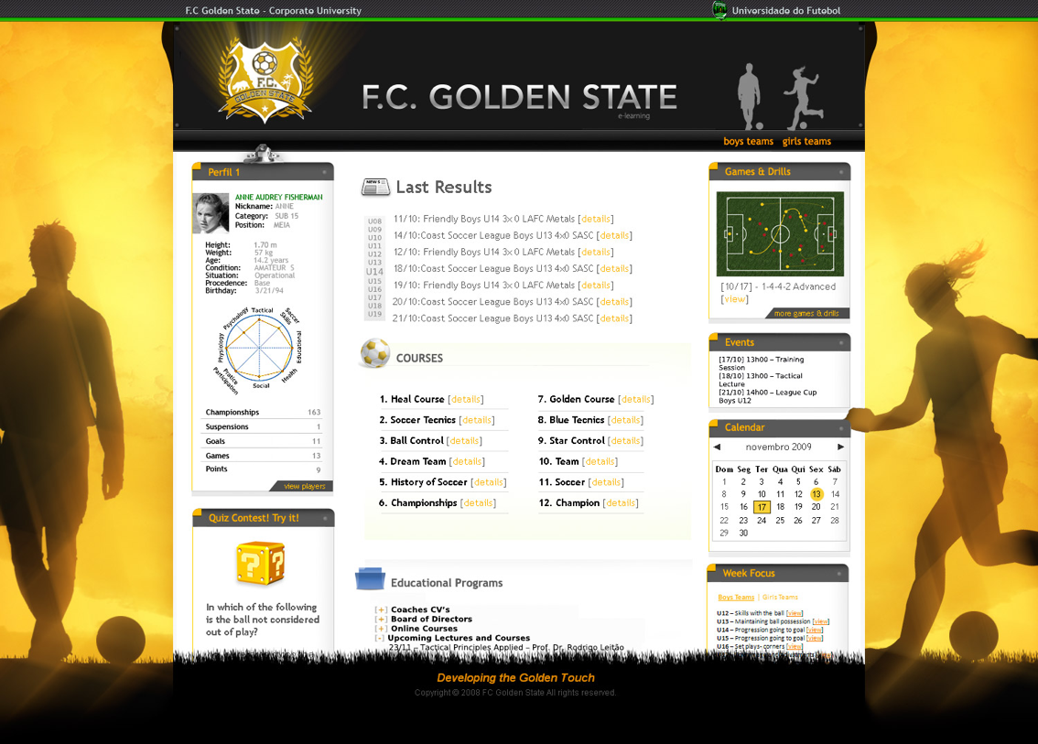
Projetos em Desenvolvimento: Capacitando Profissionais nos Estados Unidos
Notes:
Os processos e métodos de trabalho nos clubes de futebol, em sua enorme maioria, não pertencem a instituição. São de exclusiva propriedade (e know-how) dos profissionais contratados pelo próprio clube.
E como as idas e vindas de comissões técnicas, as vezes quase que inteiras, são frequentes após vencer ou perder campeonatos, no final (ou no início!) o clube é novamente como um computador (hardware) vazio a espera de programação (software).
Jack Welch já havia sacado há muito tempo que enviar seus melhores funcionários em busca de pós-graduações e mestrados era um ledo engano. Primeiro: os altos custos de investimento em capacitação de um funcionário que ficava a maioria do tempo ausente da empresa. Segundo: o assédio de outras empresas que, geralmente, resultava em perder seus melhores talentos.
Trouxe então a capacitação para dentro da companhia, treinando e desenvolvendo seus melhores colaboradores na própria cultura da empresa.
Institucionalizou os processos, melhorou o ‘software’ e alargou os caminhos para o desenvolvimento de melhores gestores. Deu a esta ideia o nome de Universidade Corporativa.

Slide 34
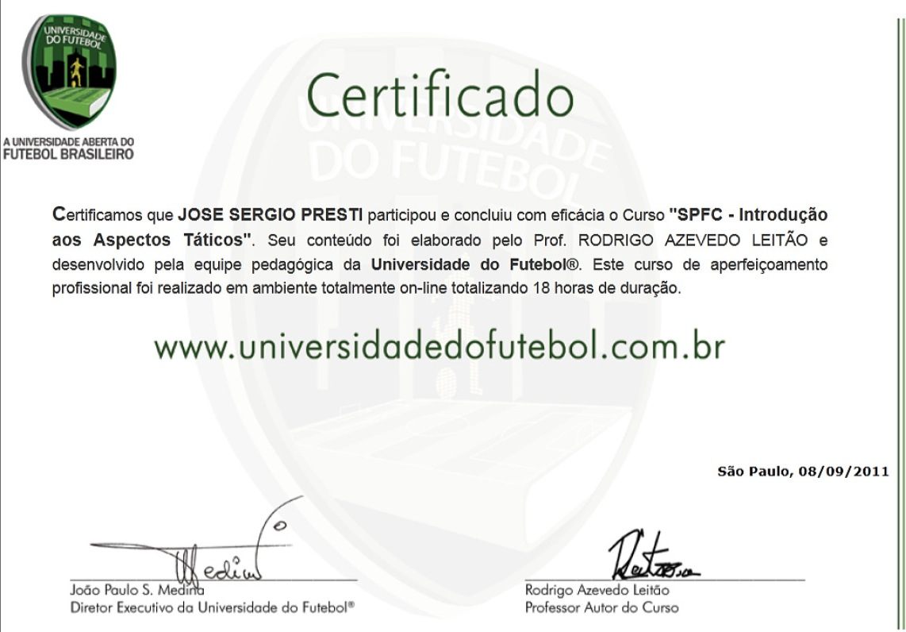
Projetos em Desenvolvimento: Capacitando Profissionais no Brasil (São Paulo F.C.)

Slide 35
Projetos em Desenvolvimento: Faculdade do Atleta
FACULDADE DO ATLETA

Slide 36
Banco de Empregos no Futebol

Slide 37
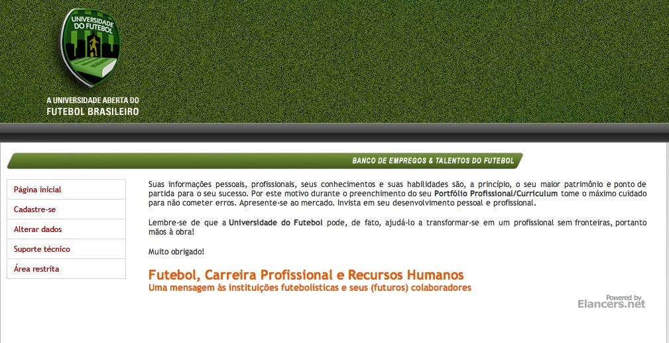
Banco de Empregos do Futebol (Hunting no Futebol)
O Serviço de Hunting no Futebol é um projeto para o médio e longo prazos, voltado à seleção, recrutamento e (re)colocação de profissionais do futebol.

Slide 38
Concluindo
A Universidade do Futebol dedica-se à capacitação do profissional ligado ao futebol, visando difundir os assuntos mais atuais e inovadores da área. Os primeiros cursos on-line atingiram elevado nível de satisfação de seus alunos e mostram que o EaD pode ser um excelente auxílio no desenvolvimento e capacitação profissional.

Slide 39
Obrigado! Fernando Ziskind
fernando@universidadedofutebol.com.br

